Slide 1
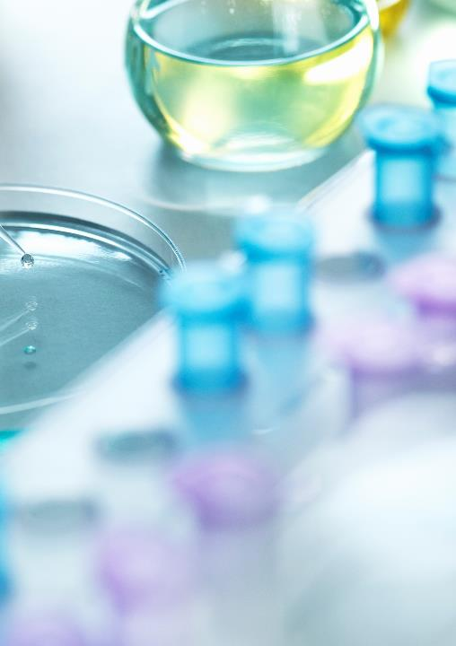
المحاضرة الثانية الطرق المختبرية المستخدمة لتشخيص الاصابة بفيروس كورونا
د. فراس محمد بشير الخشاب
كلية التربية للبنات/قسم علوم الحياة

Slide 2
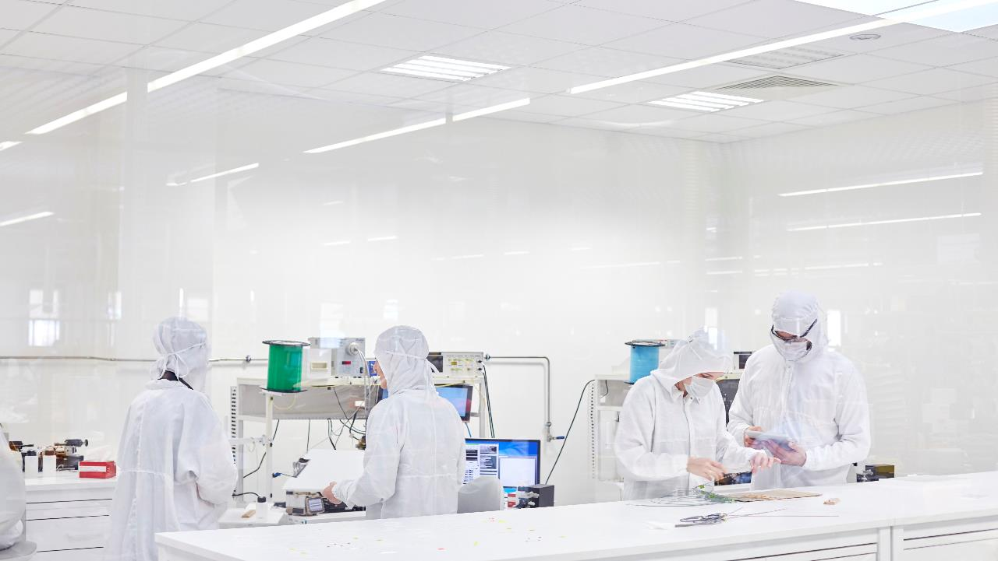
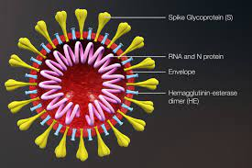
الفحوصات المختبرية
تقنية RT-PCR
االاختبار المصلي (السريع) للتحري عن الأجسام المضادة
الاختبار المصلي (الإليزا) للتحري عن الأجسام المضادة

Slide 3
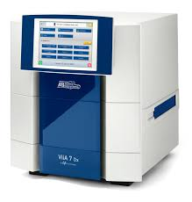
- تقنية RT-PCR في الوقت الحقيقي:
تقنية RT-PCR هي عبارة عن أسلوب مستمد من المجال النووي يُستخدم للكشف عن تواجد مواد وراثية متأتية من أي نوع من المُمْرِضَات، بما في ذلك الفيروسات. وفي الأصل، كان هذا الأسلوب قائماً على استخدام النظائر المشعّة بمثابة واسمات للكشف عن المواد الوراثية المُستهدفة، بيد أنّ التحسين الذي أدخل لاحقاً على هذه التقنية أدى إلى الاستعاضة عن الوسم النظيري بواسمات خاصة تكون في المعظم الأحيان أصباغاً فلوريةً. وبفضل هذه التقنية، يمكن للعلماء الاطلاع على النتائج بشكل شبه فوري. وتُعدُّ تقنية RT-PCR في الأسلوب الأكثر استخداماً للكشف عن فيروسات كورونا

Slide 4
أولاً: تقنية RT-PCR في الوقت الحقيقي
ما هو الفيروس وما هي المواد الوراثية:
الفيروس هو عبارة عن توليفة مجهرية من المواد الوراثية يُحيطُ بها غلاف جزيئي. وتكون المواد الوراثية إما في شكل حمض ريبي نووي منزوع الأوكسجين (DNA) أو في شكل حمض نووي ريبي (RNA).
وحمض DNA هو عبارة عن جُزَيءٍ ذي جُدَيلتينِ موجود في جميع الكائنات مثل الحيوانات والنباتات والفيروسات، ويكون هذا الحمض حاملاً للشفرة الوراثية، أو المخطط، فيما يتعلّق بالكيفية التي تتكون بها هذه الكائنات وتتكاثر.
أما حمض RNA فهو بوجه عام جزيء ذو جُدَيلة واحدة يقوم بنسخ أجزاء من الشفرة الوراثية واستنساخها ونقلها إلى البروتينات لكي يتسنى لهذه الأخيرة تكوين وتنفيذ الوظائف الكفيلة ببقاء هذه الكائنات وتكاثرها. وهنالك أنواع مختلفة من جزيئات RNA منها التي تقوم بعملية النسخ، والتي تقوم بعملية الاستنساخ، والتي تقوم بعملية النقل.
وهنالك بعض الفيروسات من تشابه فيروس كورونا (SARS-Cov2) التي لا تنطوي إلاَّ على حمض RNA ، مما يعني أنّها تعتمد على الخلايا السليمة من أجل التكاثر والبقاء. وبمجرد اقتحامه الخلية، يستخدم الفيروس شفرته الوراثية حمض RNA في حالة فيروس كورونا للسيطرة على الخلايا و"إعادة برمجتها" لكي تصبح بمثابة مصانع للفيروسات.

Slide 5
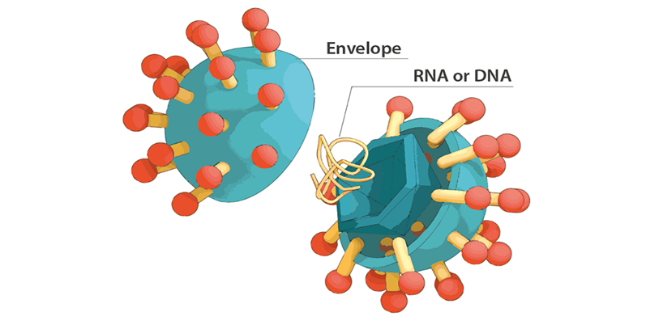
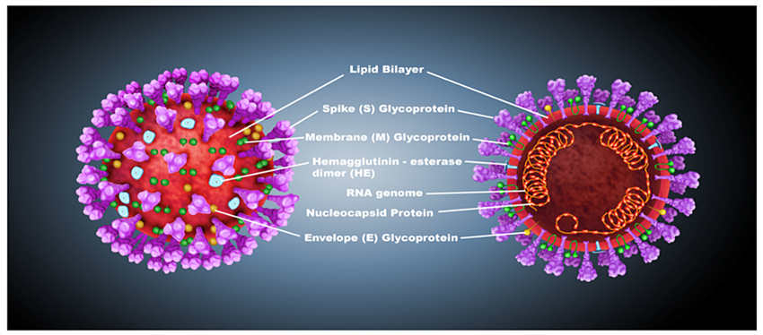
ما هو الفيروس وما هي المواد الوراثية

Slide 6
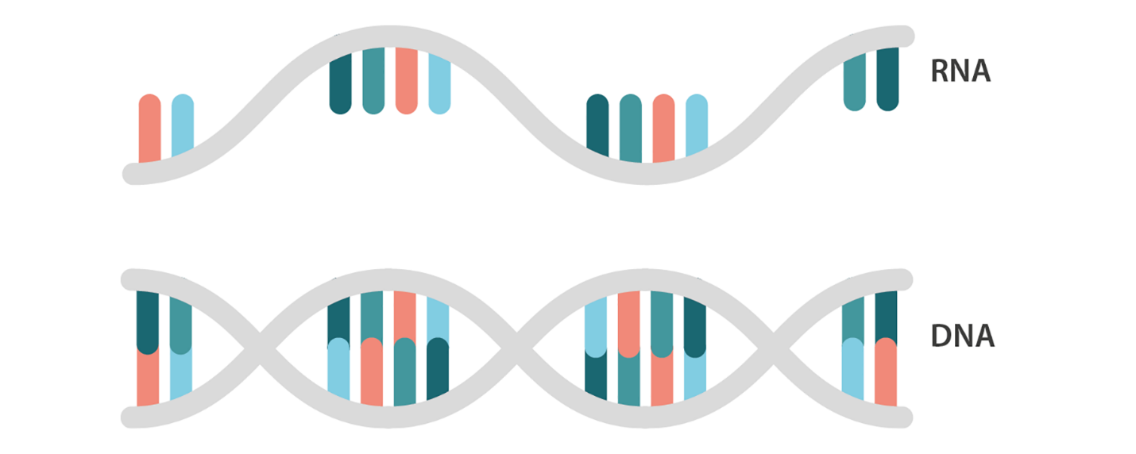
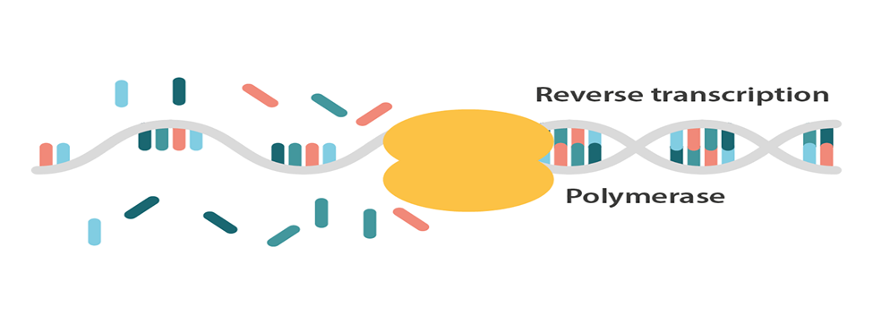
ما هو الفيروس وما هي المواد الوراثية
وحتى يتسنى الكشف في جسم الإنسان عن فيروس كورونا على نحو مبكّر باستخدام تقنية RT-PCR في الوقت الحقيقي، يتعيَّن على العلماء تحويل حمض RNA إلى حمض DNA. ويُطلق على هذه العملية اسم "الاستنساخ العكسي". ويلجأ العلماء إلى هذه العملية لأنّ حمض DNA هو الحمض الوحيد الذي يمكن نسخه — أو تضخيمه — ويُعدُّ ذلك جزءاً أساسياً من عملية الخاصة بتقنية RT-PCR في الوقت الحقيقي للكشف عن الفيروسات.

Slide 7
ما هو الفيروس وما هي المواد الوراثية
ويقوم العلماء بتضخيم جزء معيَّن من حمض DNA الفيروسي المستنسخ مئات الآلاف من المرات. وتعدّ مرحلة التضخيم مهمة بما أنه وعوضاً عن محاولة الكشف عن قدر ضئيل من الحمض الفيروسي من بين الملايين من جدائل المعلومات الوراثية، يتوافر لدى العلماء عقب مرحلة التضخيمِ قدرٌ كاف من أجزاء حمض DNA الفيروسي المستهدفة لتأكيد وجود الفيروس بدقة.

Slide 8
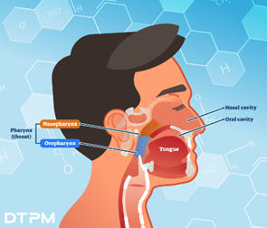
كيف تكشف تقنية RT-PCR في الوقت الحقيقي عن فيروس كورونا
تؤخذ عينة من إفرازات أجزاء الجسم البشري التي يتجمّع فيها فيروس كورونا، من قبيل أنف الشخص أو حلقه

Slide 9
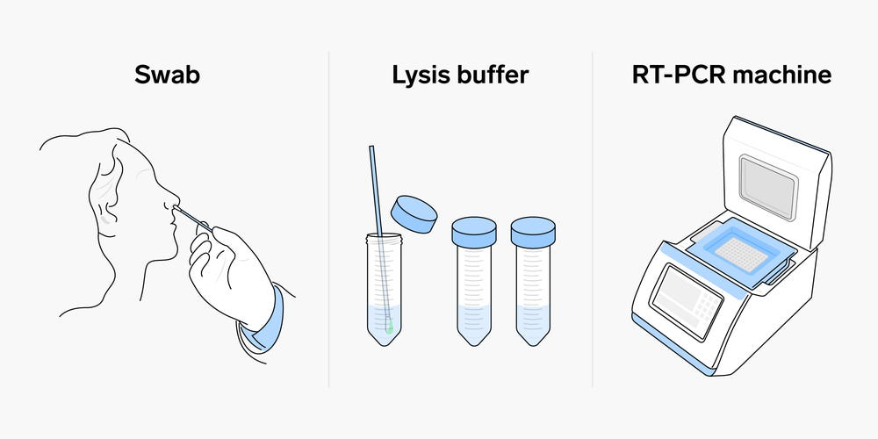
كيف تكشف تقنية RT-PCR في الوقت الحقيقي عن فيروس كورونا
تعالجُ العينةُ باستخدام عدة محاليل كيميائية تكفل إزالة مواد من قبيل البروتينات والدهون، وتستخرج فقط حمض RNA الموجود في العينة. وحمض RNA المستخرجُ هذا هو مزيج من الموادِ الوراثية الخاصة بالشخص، وحمضِ RNA الخاص بفيروس كورونا، إن وُجِدَ.

Slide 10
كيف تكشف تقنية RT-PCR في الوقت الحقيقي عن فيروس كورونا
ويُستنسخُ حمض RNA عكسياً إلى حمض DNA باستخدام إنزيم خاص. ثم يُضيف العلماء شُدَفاً قصيرة من حمض DNA تكون مُكمّلة لأجزاء معيّنة من حمض DNA الفيروسي المستنسخ. وترتبط هذه الشُّدف بأجزاء حمض DNA الفيروسي المستهدفة في حال تواجد الفيروس في العينة. وتُستخدم بعض الشدف الوراثيةِ المضافةُ لتوليد جدائل DNA خلال مرحلة التضخيم، في حين تستخدم أخرى لتوليد جدائل DNA وإضافة واسمات وراثية إلى الجدائل، وتُستخدم هذه الجدائل فيما بعد للكشف عن الفيروس.
ثم يُوضع المزيج المُتحصل عليه داخل الجهاز الخاص بتقنية RT-PCR. ويقوم الجهاز بإخضاع المزيج إلى درجات حرارة متباينة تؤدي إلى تسخين المزيج وتبريده لحفز تفاعلات كيميائية تُولَّدُ من خلالها نسخ جديدة ومطابقة من أجزاء حمض DNA الفيروسي المستهدفة. وتُكرّرُ دورات إخضاع المزيج إلى درجات حرارة متباينة لمواصلة نسخ أجزاء حمض DNA الفيروسي المستهدفة. وتُضاعِفُ كلُّ دورةٍ الكميةَ السابقةَ: تصبح النسختان أربعاً، وتصبح النسخ الأربع ثمانياً، وهكذا دواليك. وعادة ما يمر تكوين قياسي باستخدام تقنية RT-PCR في الوقت الحقيقي بـ 35 دورة مما يعني أنه يتم خلال العملية برمتها، انطلاقاً من كل جديلة متأتية من الفيروس تكون موجودة في العينة، توليدُ 35 مليار نسخة جديدة من أجزاء حمض DNA الفيروسي المستهدفة.

Slide 11
ثانياً:الاختبار المصلي (السريع) للتحري عن الأجسام المضادة
عادة يتم إجراء اختبار الأجسام المضادة، المعروف أيضًا باسم الاختبار المَصْلي أو اختبار السيرولوجيا، بعد الشفاء التام من كوفيد 19. يأخذ اختصاصي الرعاية الصحية عينة من الدم، ويتم ذلك عادة عن طريق وخز الإصبع أو سحب الدم من وريد في الذراع. ثم يتم اختبار العينة لتحديد ما إذا قام جسمك بتكوين أجسام مضادة للفيروس ام لا حيث يُنتج الجهاز المناعي هذه الأجسام المضادة التي هي بروتينات ضرورية جدًا لمكافحة الفيروس والتخلص منه.
إذا أظهرت نتائج الاختبار أن لديك أجسامًا مضادة، فإن ذلك يشير إلى احتمال أنك قد أصبت بكوفيد 19 فيما مضى. قد يعني ذلك أيضًا أن لديك بعض المناعة. ولكن ليست هناك أدلة كافية على أن وجود الأجسام المضادة يعني أنك مُحَصَّنٌ ضد الإصابة بعدوى كوفيد 19. فمستوى المناعة ومدتها غير معروفين بعد. في نهاية المطاف، ستكشِف الدراسات الجارية مزيدًا من البيانات حول هذا الأمر.

Slide 12
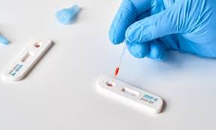
الاختبار المصلي (السريع) للتحري عن الأجسام المضادة
يؤثر توقيت ونوع اختبار الأجسام المضادة على دقة النتائج. إذا خضعت للاختبار في مرحلة مبكرة جدًا أثناء الإصابة، وهي مرحلة لا تكون الاستجابة المناعية فيها مكتملة، فقد لا يكتشف الاختبار وجود الأجسام المضادة. لذلك لا يُنصح بإجراء اختبار الأجسام المضادة إلا بعد مرور 14 يومًا على الأقل على بدء الأعراض.
إحدى الفوائد الأخرى المرجوة من إجراء اختبار الأجسام المضادة بدقة هي أن الأشخاص الذين تعافوا من كوفيد 19 قد يكونون مؤهلين للتبرع بالبلازما، وهي جزء من الدم. يمكن استخدام هذه البلازما لعلاج أشخاص آخرين مصابين بأعراض خطيرة وتعزيز القدرة على محاربة الفيروس. يُطْلِق الأطباء على هذه الأجسام المضادة بلازما النقاهة.

Slide 13
الاختبار المصلي (السريع) للتحري عن الأجسام المضادة

Slide 14
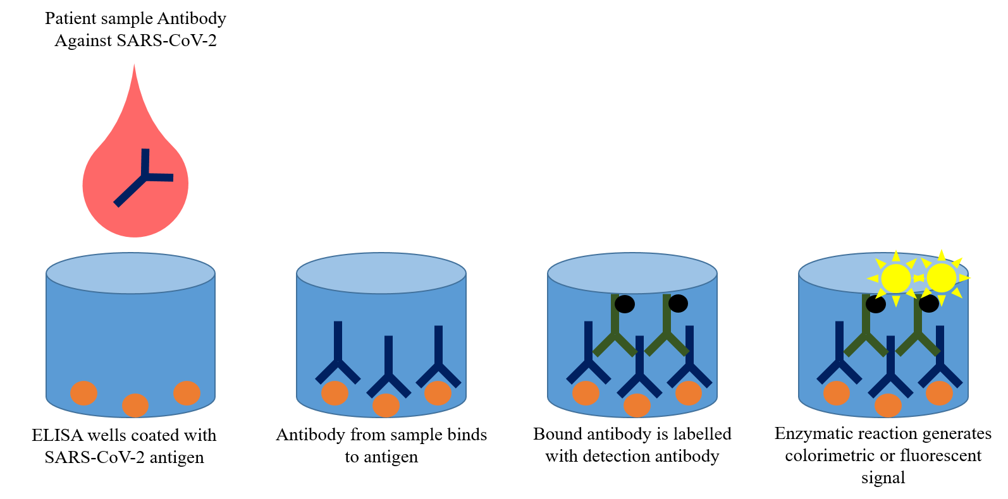
ثالثاً:الاختبار المصلي (الإليزا) للتحري عن الأجسام المضادة
على عكس الفحص السريع الذي يقدم تشخيصًا بنعم (إيجابي) أو لا (سلبي)، يوفر فحص الإليزا نتيجة كَميّة، ويستخدم فحص الإليزا بشكل شائع في مختبرات البحث العلمي، لقياس تركيز نوع معين من الجزيئات في العينة. وعند الكشف، يحدث تفاعل قياس لوني أو ضوئي، وتُشير شدة اللون / الإشعاع إلى كمية الجزيئات الموجودة في العينة. وفي حالة كوفيد-19، تكون جزيئات الاختبار عبارة عن أجسام مضادة مُتولدة نتيجة مكافحة فيروس كورونا في دم المريض. وفي حين أن فحص الإليزا يتميز بمردود عالي، ويمكن تشغيله آليًا لاختبار عدد كبير من العينات، إلا أن مشكلته الوحيدة هو ضرورة إجراء هذا الفحص في المختبرات المجهزة بأدوات متخصصة.

Slide 15
تجنب الميمات الثلاثة للوقاية من الإصابة بفيروس كورونا
الأماكن المغلقة
المكتظة
مخالطة لصيقة

Slide 16
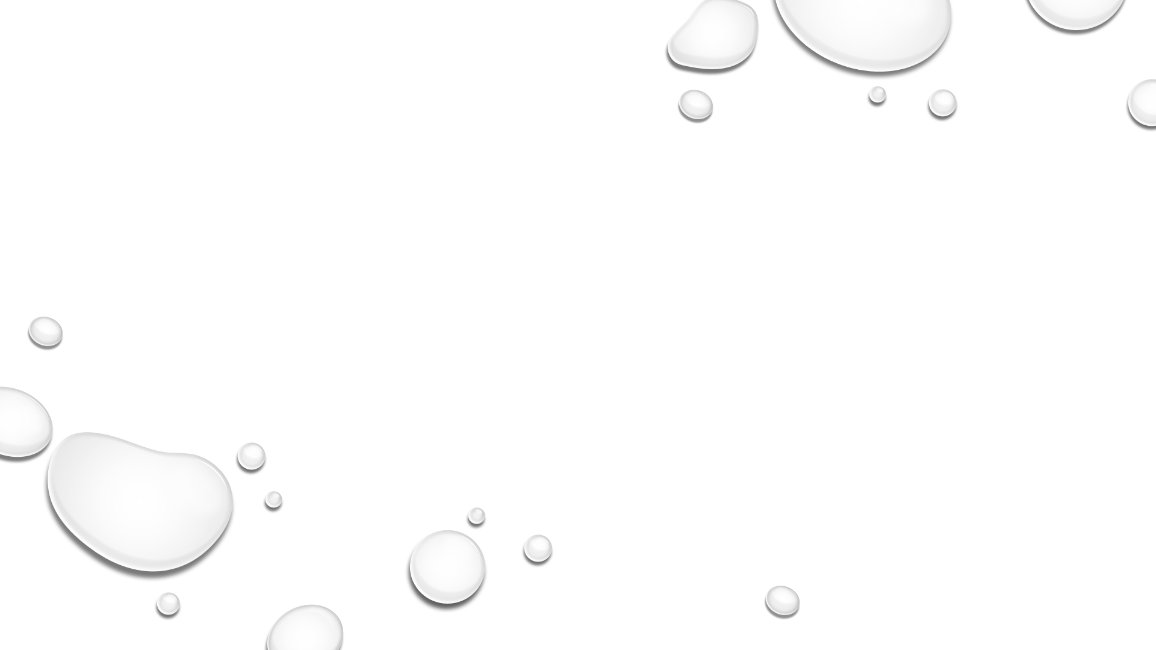
شكرا لأصغائكم
عفانا الله واياكم من هذا الوباء

